Slide 1
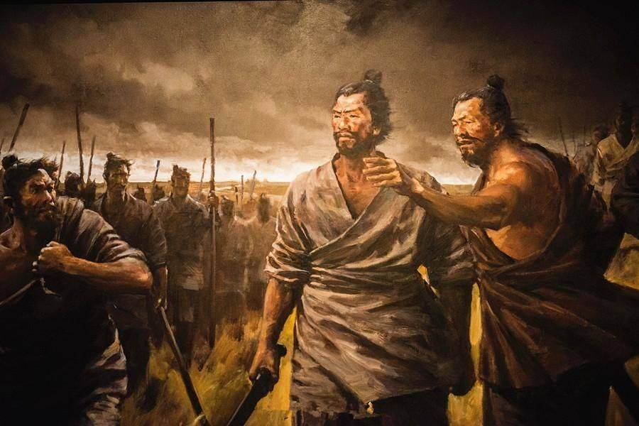
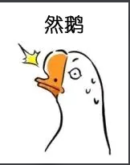
“朕为始皇帝。后世以计数,二世三世至于万世,传之无穷”
秦统一中国
秦统一中国
秦二世继位
秦二世继位
秦亡
秦亡
前207年
前210年
前207年
前221年
前210年
前221年
庞大的秦王朝为什么会昙花一现、迅速走向灭亡呢？

Slide 2
部编版七年级上册第三单元
第10课 秦末农民大起义

Slide 3
学习目标
1.归纳秦暴政的表现，理解暴政是陈胜、吴广起义的根本原因。
2.能够识读历史地图，简单叙述陈胜、吴广起义，理解陈胜、吴广等率领的农民军对秦朝造成沉重的打击。
3.知道起义军最终推翻了秦朝，理解“得民心者得天下，失民心者失天下”的道理，认识到人民群众是历史的创造者，杰出历史人物对历史的发展也有着重要的推动作用。

Slide 4
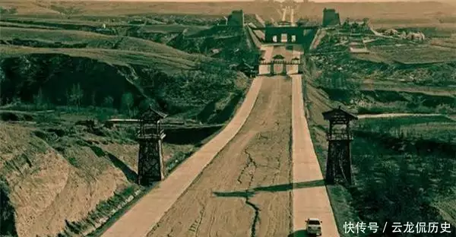
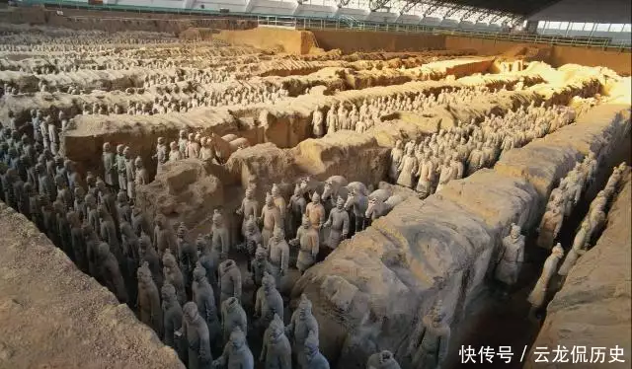
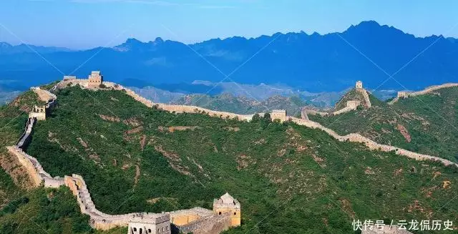
一、秦的暴政
1.表现
修筑这些需要什么？
[阿房宫]
[秦直道]
钱
人
赋税
徭役
[兵马俑]
[秦长城]
[秦帝国的四大工程]

Slide 5
一、秦的暴政
1.表现
①赋税沉重；
材料一：至于始皇…收泰半之赋（土地收获物的三分之二）……田租口赋，盐铁之利，二十倍于古。或耕豪民之田，见税什五。故贫民常衣牛马之衣，而食犬彘（zhì，猪）之食。
——《汉书·食货志》
译文：
田租人头税，经营盐铁的赋税，是过去的二十倍。有的替富人耕田，要交一半的租税。所以贫民经常是穿粗糙的衣服，吃如同猪狗食一样低劣的食物。
2/3上缴国家
1/3
养家糊口

Slide 6
一、秦的暴政
1.表现
②徭役、兵役繁重；
南征百越修灵渠
50万
材料二：又加月为更卒，已，复为正，一岁屯戍(shù)，一岁力役，三十倍于古。
——《汉书·食货志》
译文：
又加上连年累月徭役频繁，刚刚结束，新的役使又来了。一年去戍守边疆，一年去服劳役，是过去的三十倍。
其他
90万
北击匈奴筑长城
40万
阿房宫、骊山陵
70万
修驰道、运粮饷
200万

Slide 7
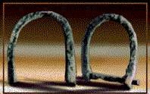
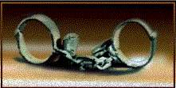
一、秦的暴政
1.表现
③刑法残酷；
材料三：秦用商鞅，连相坐之法，造惨夷之诛……赭（zhě)衣(穿囚服的人)塞路，囹圄(líng yǔ，监狱)成市，天下愁怨，溃而叛之。
——《汉书·刑法志》
[束颈的铁钳]
[铁桎脚镣]
秦法：（1）族诛：一人犯法，罪及三族;（2）连坐：一人犯法，邻里连坐。

Slide 8
一、秦的暴政
1.表现
④焚书坑儒；
前213年焚书
天下敢有藏诗书百家语者,悉诣守尉杂烧之......所不去者,医药、卜筮、种树之书。
——《史记·秦始皇本纪》
前212年坑儒
乃自除犯禁者四百六十余人，皆坑之咸阳，使天下知之。
——《史记·秦始皇本纪》

Slide 9
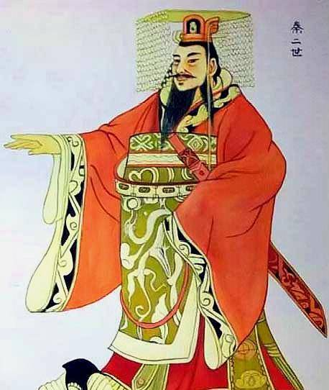
一、秦的暴政
1.表现
阅读教材并结合以下材料，说说秦二世是个什么样的统治者？
⑤二世残暴；
材料：“公子十二人僇(lù)死咸阳市，十公主矺（zhé,分裂肢体）死于杜，财物入于县官，相连坐者不可胜数。
——《史记·李斯列传》
残暴
无人性
不体恤民众
肆意挥霍
骄奢……
我老爹留给我的，我要好好享受才行，这样才是个称职的富二代

Slide 10
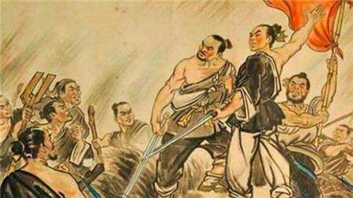
一、秦的暴政
1.表现
①赋税沉重；
②徭役、兵役繁重；
③刑法残酷；
起义！反抗！
④焚书坑儒；
⑤二世残暴；

Slide 11
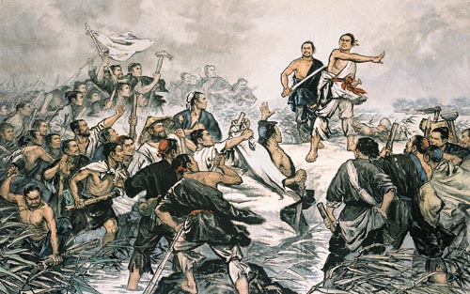
二、陈胜、吴广起义
1.概况、原因
材料一：二世元年七月（公元前209年），发闾左适戍渔阳，九百人屯大泽乡。陈胜、吴广皆次当行，为屯长。…… 公等遇雨，皆已失期，失期当斩。藉第令毋斩（即使能免于斩刑），而戍死者固十六七。且壮士不死即已，死即举大名耳，王侯将相宁（nìng）有种乎！徒属皆曰：敬受命。
——司马迁《史记·陈涉世家》
直接原因：遇雨误期，按律当斩
有人认为“如果在前渔阳戍边的途中，没有遇见大雨，秦末农民战争就不会爆发”。你赞同这一观点吗？
斩木为兵、揭竿为旗
根本原因：秦的暴政

Slide 12
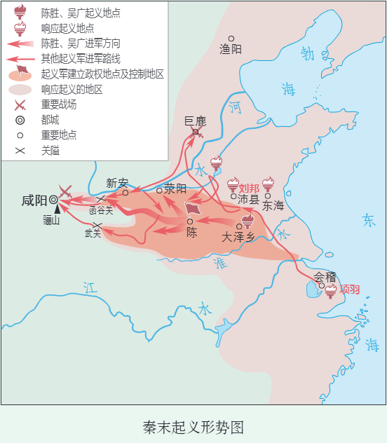
二、陈胜、吴广起义
2.过程
大泽乡
占陈县建立张楚政权
直逼咸阳
秦二世反击
陈胜吴广被害
起义失败

Slide 13
二、陈胜、吴广起义
4.影响
材料一：陈胜虽死，其所置遣侯王将相竟亡秦，由涉（陈胜）首事也。 ——司马迁《史记·陈涉世家》
材料二：从陈胜吴广开始，历史不断地发生农民反抗地主压迫的大小起义。 ——范文澜《中国通史》
①陈胜吴广起义是中国历史上第一次农民大起义；（地位）
②沉重打击了秦朝的统治，加速了秦的灭亡；
③具有首创精神，鼓舞了后世千百万劳动人民起来反抗残暴的统治.

Slide 14
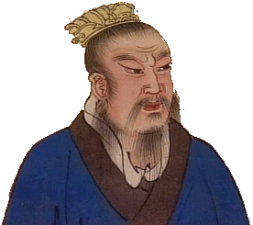
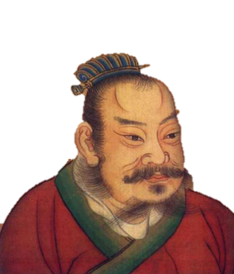
三、秦朝的灭亡
1.刘邦、项羽
项羽：
楚国名将项燕之孙，骁勇善战。跟随叔父项梁在会稽起兵。
刘邦：
出身平民，曾担任秦朝小吏。率众攻占今江苏沛县，起兵反秦。

Slide 15
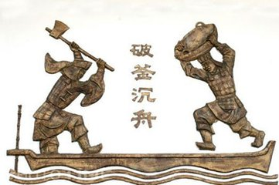
三、秦朝的灭亡
2.过程
》
（1）巨鹿之战
时间：公元前207年
交战双方：项羽军队VS秦军
结果：项羽以少胜多，歼灭秦军主力。
项羽乃悉引兵渡河,皆沉船,破釜甑（zènɡ,把做饭用的器具打碎）,烧庐舍（烧毁了营帐）,持三日粮,以示士卒必死，无一还心……楚将士无不以一当十，楚兵呼声动天。
——司马迁《史记·项羽本纪》

Slide 16
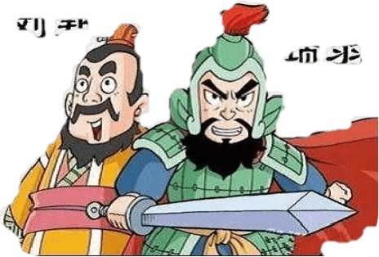
三、秦朝的灭亡
2.过程
（2）秦朝灭亡
秦灭亡时间：
领导者：
结果：
公元前207年
刘邦
刘邦攻入咸阳，秦朝灭亡
刘邦
项羽

Slide 17
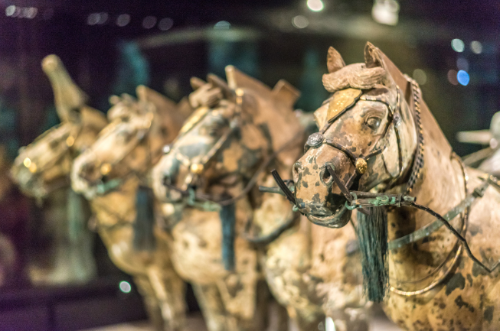
课堂小结
赋税沉重
徭役、兵役繁重
刑法残酷
焚书坑儒
秦的暴政
二世残暴
失民心
推翻
秦末农民起义
陈胜吴广起义
首义
继续
刘邦、项羽起义

Slide 18
探究思考
课后活动题2：
结合秦末农民大起义的史实，说明人民群众在历史进程中发挥的作用。
①被压迫的农民先举起反抗的大旗；
②农民军建立了自己的政权；
③在反秦的各路军队中，农民军是主力；
④正是在广大人民群众的反抗中，秦朝灭亡。
启示：得民心者得天下，失民心者失天下，统治者要施行仁政，爱惜民力，以人民利益为上。

Slide 19
随堂训练
1.某说书人正绘声绘色地讲道：“项羽命令将士砸掉烧饭的锅，凿沉战船，烧毁营帐，每人只带三天粮食，以示决一死战。在激战中，起义军的战士勇猛杀敌，以一当十，打得秦军落花流水。”说书人描述的是（ ）
A.巨鹿之战 B.官渡之战 C.赤壁之战 D.淝水之战
2.据兔子山遗址出土的秦简记载，公元前215年，一位名叫“尊”的益阳县女子，因在交易活动中拒收法定货币半两钱，被当地县令、县丞与令史集体判处弃市之刑（在闹市处死，并暴尸于众）。这说明秦朝（ ）
A.亡于暴政 B.货币体系混乱 C.刑法严苛 D.百姓赋役繁重
√
√

Slide 20
随堂训练
3.关于秦亡原因，传统观点多认为是“酷刑”“暴政”所致。后来，有学者认为秦亡于过急、过广的推行郡县制；有学者认为秦亡于北击匈奴；有学者认为秦亡于文化政策。以上现象说明（ ）
A.解读历史应有唯一正确的结论 B.后期研究比传统观点更加合理
C.历史解释因视角不同存在差异 D.随着研究的深入先前观点被抛弃
4.历史课堂上，张老师提示“戍守长城”、“遇雨误期”、“张楚政权”等关键词，同学们能立刻联想到（ ）
A.黄巾起义 B.陈胜、吴广起义 C.李自成起义 D.黄巢起义
√
√

